Slide 1



百酷会员营销系统
让客户不断惊喜，让客户源源不断。让服务深入人心，让生意越来越好。
www.9-w.cn
出品
芜湖百酷网络科技有限公司

Slide 2
目 录
CONTENTS
01
产品理念
02
产品功能模块
03
合作伙伴

Slide 3
01
PART
产品理念

Slide 4





市场背景调查
线下实体店现状
01、经营理念落后
商家支付方式已经更新，但收银系统、会员系统，营销方式依然落后，已经不匹配目前形式，急需迭代。
移动支付，中国已是世界第一。
传统的扫码支付或者现在的刷脸，止于支付。
02、成本不断增加
实体门店房租、人工都在增加，价格基本不变，成本越来越高，经营越来越困难。
好店系统就是在支付的基础上，
深耕支付完之后的市场。
支付市场有多大，支付完市场就
有对大。
03、痛失支付的流量人口
来源及
背景
顺势而为，事半功倍。
传统收款码占大部分支付份额，顾客支付完就走，错过最大的流量入口，顾客越来越难留存。
04、平台劫持
被大平台捆绑压榨平台在顾客和门店中间切走了门店的顾客，离开平台，寸步难行。

Slide 5
为什么没能在支付端留住流量呢？
当前支付及流程：
支付
结束
痛失客户

Slide 6


疑惑解答
我们如何帮助线下商户解决所面临的问题？
提供工具，锁住流量。

Slide 7

百酷会员营销系统

Slide 8
传统客户的消费轨迹
无信息
客户信息
促销活动如何达触
第一次到店
消费支付
完成
离店
无渠道
如何增加客户粘性
无套路

Slide 9
好店客户到店的消费轨迹
开卡返现买单立刻使用
消费完成奖励红包返现
第一次到店
消费完成
准备买单
会员支付
会员卡
有余额
促进客户再次消费
再次消费同类品优先考虑会员卡有余额，再次选择到店
引流新客户
第一次到店
促进客户再次消费
客户XX（10）天未消费送
优惠券重新触达客户唤醒
客户消费
推荐奖励金
用户反馈提建议送券
积分商城、生日礼品
促进客户
老带新
增加用户
参与感
提升消费
体验
再次到店
消费

Slide 10






好店会员营销系统
超过（xx）十五天未消费自动送券通知（激活老客户）
开卡返现（吸引新客户）
推荐奖励金（促进客户老带新）
消费返现（锁住老客户）
用户反馈提建议送券
（增加客户参与感）
积分兑换礼品（刺激客户消费）

Slide 11







一站式解决商家”收银、会员、营销”方面的难题
收银——聚合支付
（支持微信、支付宝、信用卡、花呗）
收银
会员——支付即会员
（把原来没有链接的消费者变成有链接的会员）
会员
营销
营销——固化会员
（有了会员是为了做营销，把会员留住，通过会员营销，提高消费者粘性，引导到店二次消费）

Slide 12

产品效果
常规打折
（九折）
VS
消费返现
（10%）
折后实收
付款
返现实收
返现
90元
100元
100元
10元
45元
50元
50元
5元
27元
30元
30元
3元
152元
总实收
180元
到店顾客转化为会员，
锁住流量
成本直线下降，
利润翻倍提升。
正常使用系统3个月，
营业额显著提升。

Slide 13
项目三大阶段
01
Saas系统
Saas系统
Saas系统
是以门店为中心，让所有扫码支付的顾客都转化为门店会员，解
决门店老顾客问题---锁客
会员返现通
会员返现通
02
为所有门店为打造会员返现各种营销套路，在同行竞争中
持续扩大竞争优势
解决客户三大问题：
1、提高效率，降低运营成本
2、增加用户粘性，提高营业收入
3、帮助商家从封锁运营中解放出来，专心做好产品服务
人工智能大数据
人工智能、大数据
根据会员消费数据，根据同行大数据给出精准的营销建议
根据会员消费大数据再导流到不同商家，解决新顾客问题---拓客
03
人工智能
大数据

Slide 14
02
PART
产品功能模块

Slide 15
适应行业
操作简单，几乎无任何行业门槛
保健
干果
鲜花
洗车
零门槛
无限制
果蔬
美容
餐饮
酒店
蛋糕
按摩
美甲
商超
服装
水站
生鲜
营业厅

Slide 16










支付转会员
卡券福利
外卖商城
充值
会员折扣
会员分析
积分系统
生日提醒
对账统计
礼品卡

Slide 17
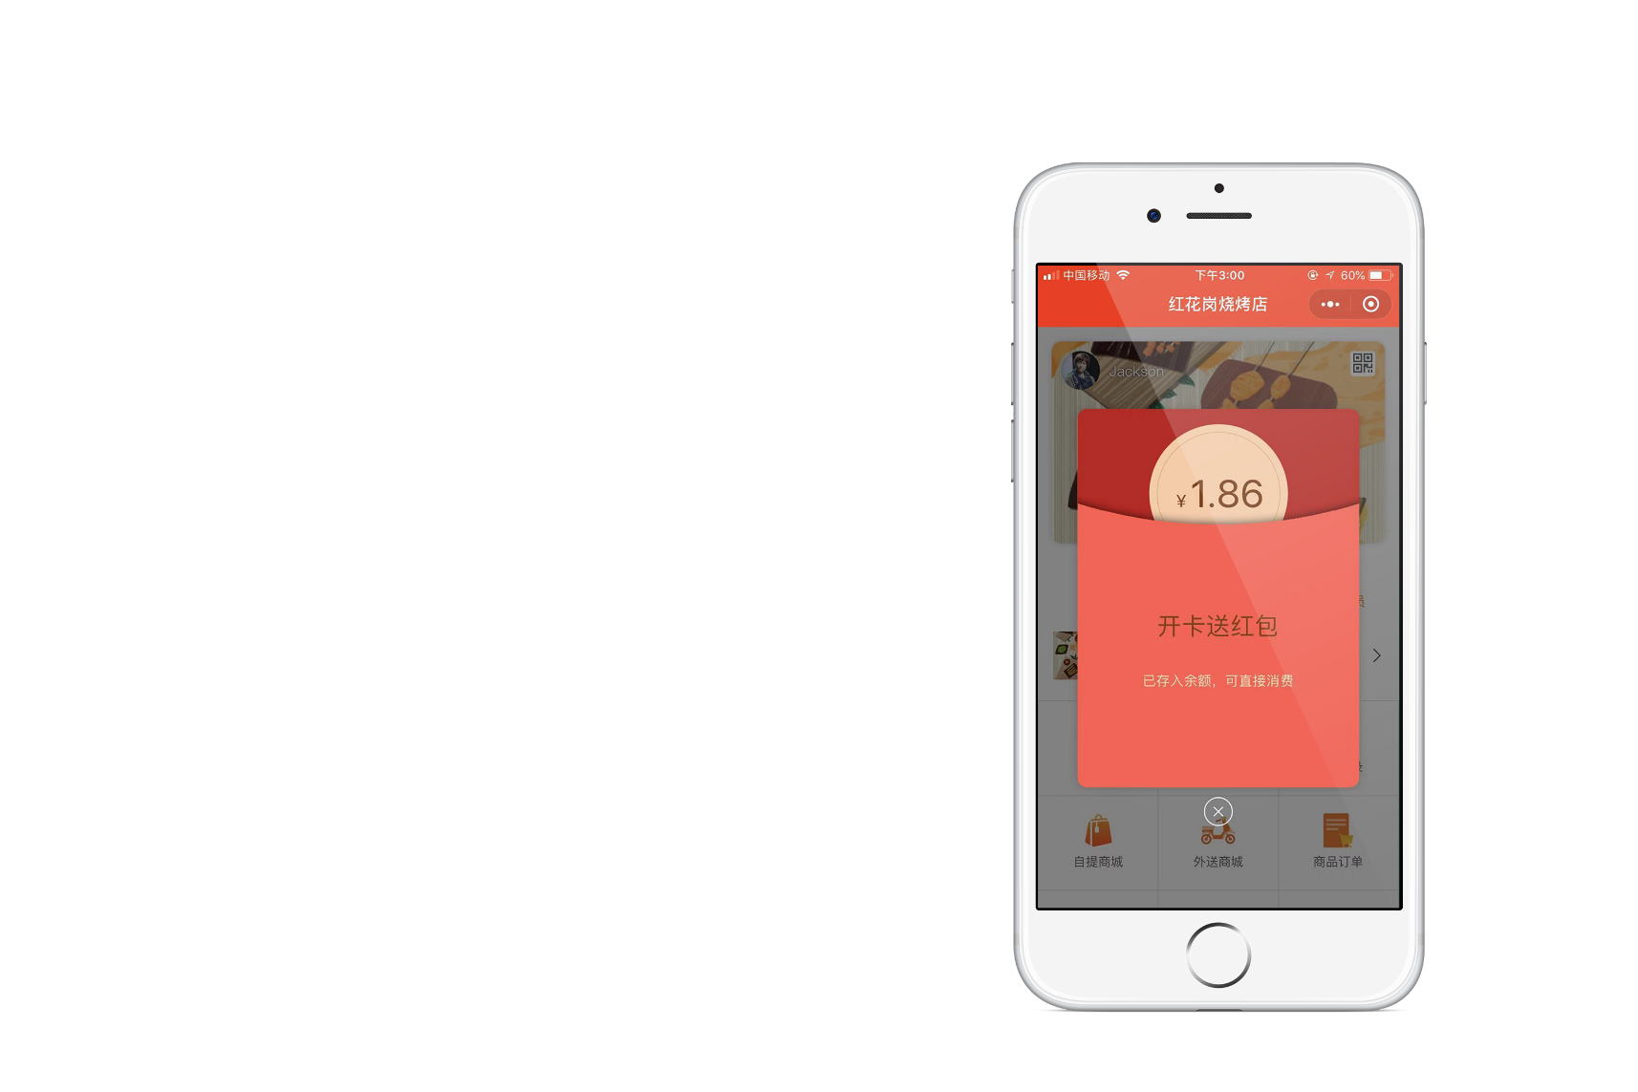

开卡返红包，吸引顾客消费
1、通过消费者开通会员卡的方式转化为会员。
2、通过奖励给新顾客下次可以消费的余额红包,
3、有了互动与惊喜，激发顾客下次过来消费的欲望。

Slide 18
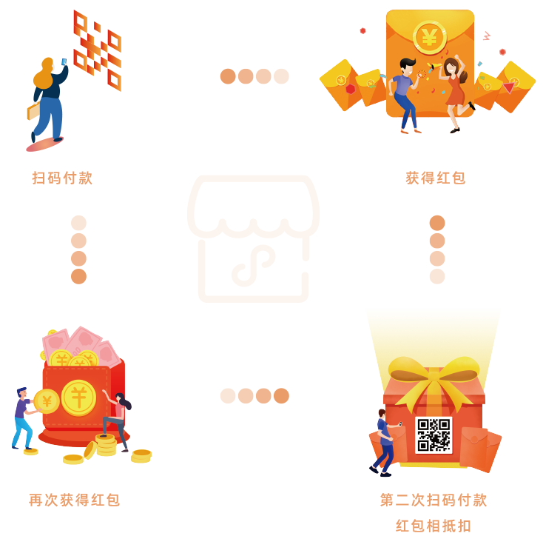
消费返红包，锁住老客户
1、顾客支付后获得红包奖励，吸引顾客再次到店消费，循环营销，锁定老顾客；
2、在竞争中，即便是常客，也随时面临流失每次付款时，奖励余额红包；
3、与顾客产生长期的利益关联、人情关怀，促使顾客不断活跃，提升消费频次。

Slide 19
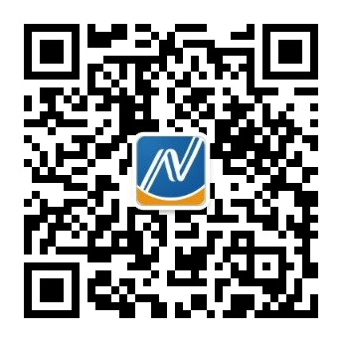
支付转会员
扫码支付
支付
支付转会员
会员
门店获得永久会员、流量
扫码会员小程序领卡
领卡
扫码使用或搜索小程序
扫码体验
小程序中打开使用

Slide 20
与传统会员系统的区别
电子会员系统取代传统会员系统是必然趋势
01
支付转会员，开卡率高
04
可不断接入当前最新技术
02
实现门店与会员的链接
05
提供大数据分析支持
03
自带营销功能
06
管理使用方便快捷

Slide 21
会员充值系统
可满足不同类型门店不同营业场景的需求
充值卡
折扣卡
次卡
例“充100送20”
例“充100享九折”
例“充100享10次”
适用于餐饮、蛋糕等
适用于美容、洗浴、商场等
适用于洗车、美发、鲜花等

Slide 22






会员充值系统优势
固化老顾客、活跃高端客户
查询方便
黄金、白金、钻石、至尊等不同会员不同身份，身份、充值力度均可自定义
会员只需在自己会员卡内即可查询自己所有消费记录及会员权益
提前回收资金，提高粘性
保存方便
提高会员消费频次和回头率
充值自动存入余额，下次消费可直接抵扣
省略推销环节，刺激消费
使用方便
会员支付时即可看到充值优惠，减去门店的线下推广流程
跟微信支付一样方便，可以密码支付、免密支付

Slide 23
积分系统
自定义设置积分规则，消费领卡充值群发均可获得积分
积分兑换
兑换
使用消费积分到店兑换礼品，提高到店率、带动消费
会员
低限
积分抵现
支付时使用积分直接当现金抵扣

Slide 24
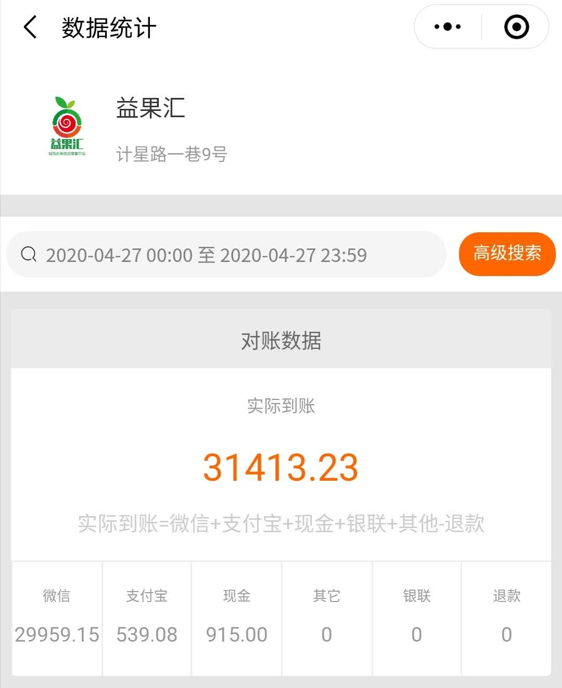

对账统计
微信、现金、支付宝分开记账，账目信息一目了然
账单定制，告别繁琐

Slide 25

会员分析
会员分析，数据分层
回头客
新增会员
流失客户
为精准营销做支撑

Slide 26


卡券系统
消息一键群发，精准触达
内推券
（内推卷是商家会员积累到一定数量后，商家群发给所有会员的卡券，一般会带来10%左右会员二次消费，包括满减券、折扣券，普通券可以转赠给好友使用，每种券每月可以以消息推送形式群发3次，每次只能发一种券。）

Slide 27
百酷会员营销系统
完美匹配各种美食城，直营连锁加盟门店
资金归集到总部或单店
支付
单门店独立记账、总部对账、结算
多角色、多账号
一卡共用
会员
共享会员卡，全店通用
共享会员
共享或独立会员营销
各门店独立商品设置
扫码体验
连接
独立外送、自提
独立点餐、预约

Slide 28
03
PART
商家案例

Slide 29
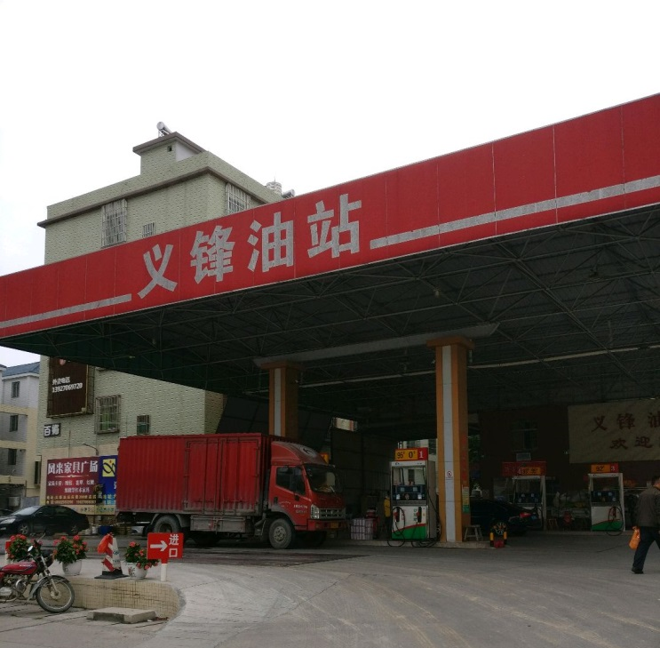


商家案例①
加油站案例
所在地：广东揭阳
经营类型：加油站
活动流程：
1：先设置一个开卡红包，5元。
2：付款返10%的余额。相当于打9折，但是以余额返还的形式发放。存在会员的余额钱包里，下次消费可以抵扣，这样就锁定了客户下次的消费。
3：超过一个月没来的，内推一张5元的优惠券，唤醒客户。有效期一个星期。
通过使用了唯好点会员小程序做营销，帮他一个月提升了50%的营业额，而且数据在稳定的上升，会员的复购率也在不断地提升。会员基数还在持续增长。

Slide 30
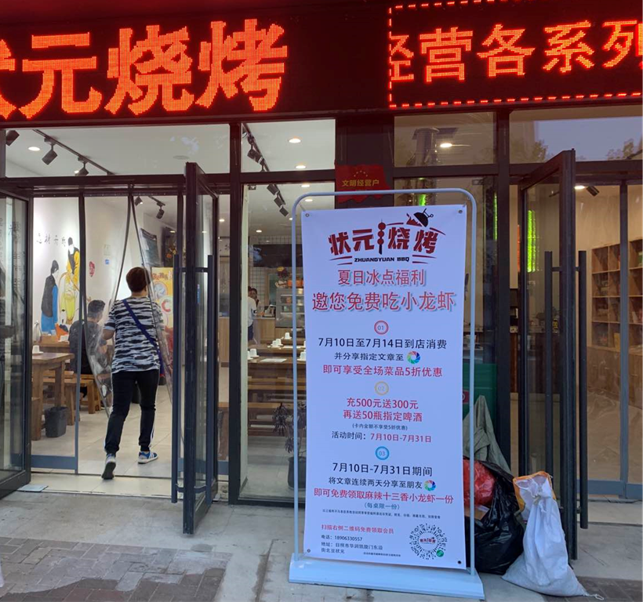
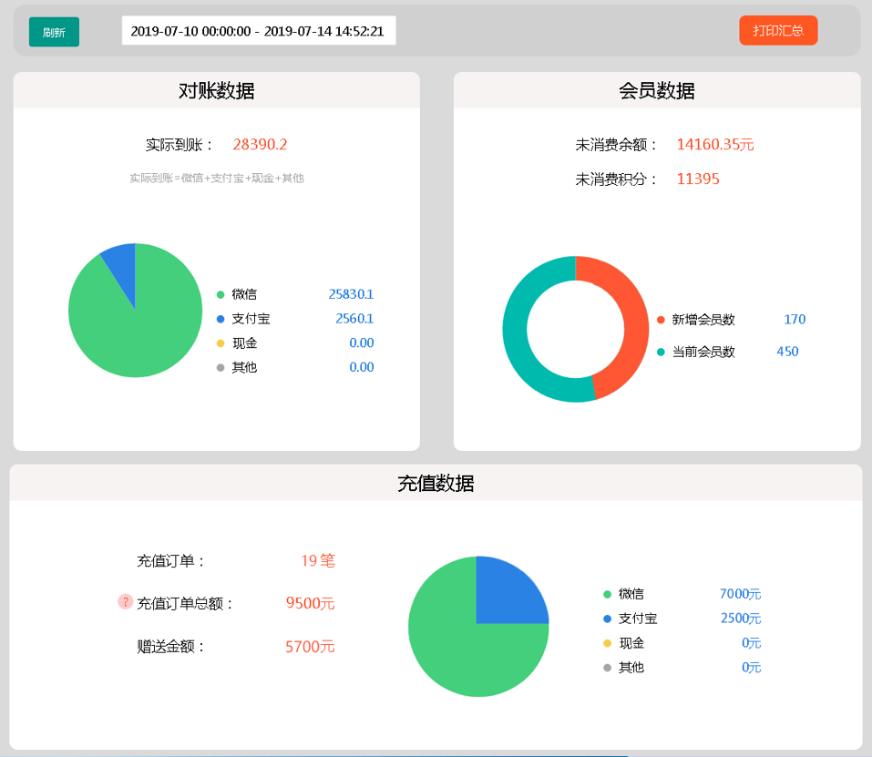


商家案例②
烧烤店案例
所在地：山东省日照市
经营类型：烧烤店
活动流程：
1：新店试营业，转发链接到，朋友圈菜品五折
2：转发活动链接三天送小龙虾
3：充值送余额，充值送啤酒
这次针对餐饮开业的活动，
对于创意的上并没有什么更新，
还依然是餐饮做活动的基本套路，
但是通过使用唯好店会员营销工具，使得活动的效果得到了翻倍。

Slide 31

部分合作商家

Slide 32

您的营销顾问
让客户不断惊喜，让客户源源不断。让服务深入人心，让生意越来越好。
出品
芜湖百酷网络科技有限公司
创新

